Slide 1

HumanBE – Dwie Godziny dla rodziny/ dla Człowieka
Globalny Ruch Społeczny Instytutu Humanites na rzecz bliskości
Proszę tu wstawić logotyp organizacji
oraz zmiany kultury pracy
i stylu życia ludzi w dobie technologicznej transformacji
XV edycja, rok 2026

Slide 2


Slide 3
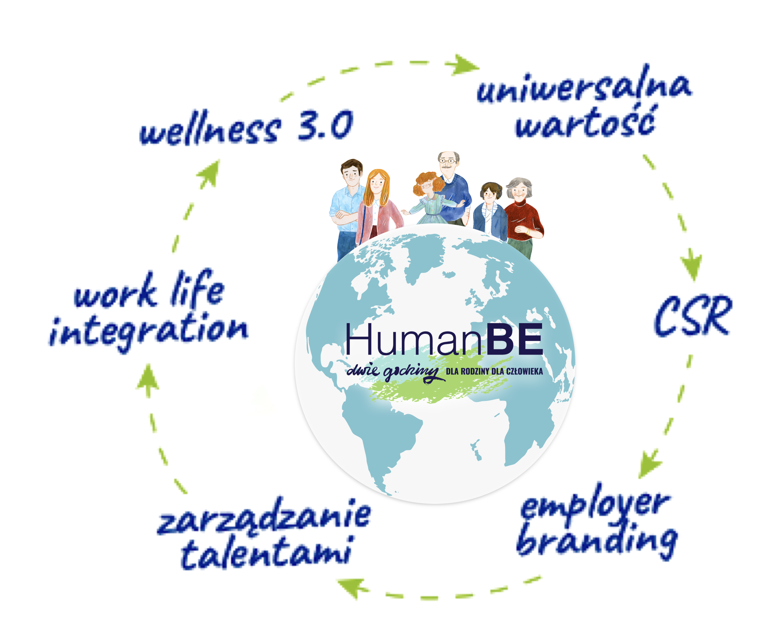
Dlaczego wzięliśmy udział w kampanii HumanBE - Dwie Godziny dla Rodziny/ dla Człowieka
Proszę napisać:
co zainspirowało Państwa
do udziału w kampanii?
Skąd dowiedzieliście się
o inicjatywie?
Jak przebiegał proces decyzyjny?

Slide 4
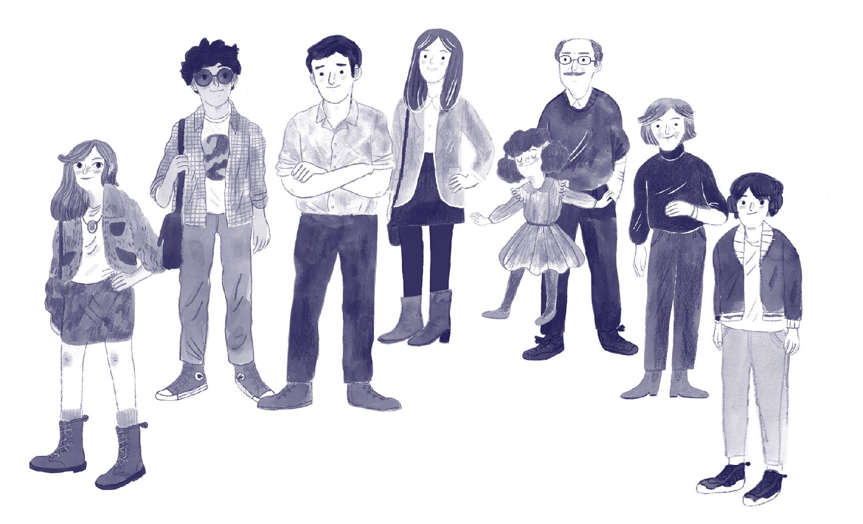
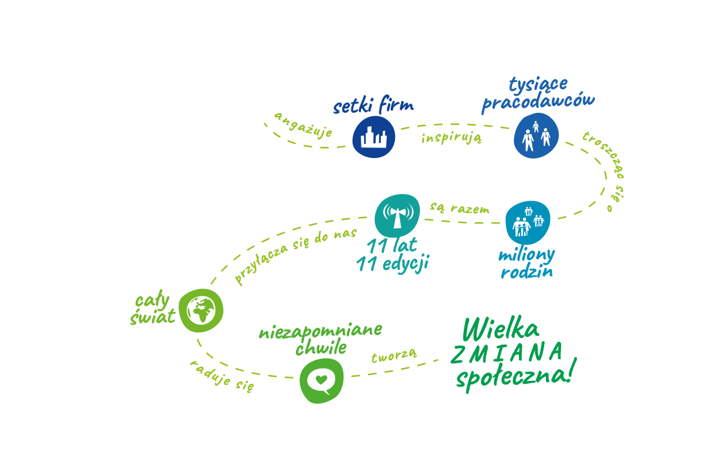


Dwie Godziny dla Rodziny/ dla Człowieka - efekty kampanii w naszej organizacji 1/2
Proszę opisać
Jak kampania została odebrana przez pracowników?
Jaka była atmosfera towarzysząca tegorocznej kampanii?
W jaki sposób kampania wpływa na kulturę organizacyjny /kapitał społeczny w Waszej organizacji
Miliony
pracowników
tysiące firm
14

Slide 5

Dwie Godziny dla Rodziny/ dla Człowieka - efekty kampanii w naszej organizacji 2/2
….

Slide 6

Przebieg XV edycji kampanii HumanBE - Dwie Godziny dla Rodziny/dla Człowieka 1/2
Proszę opisać, wymienić
Działania podjęte w ramach Akcji HumanBE (konkursy, wydarzenia, etc/)
Czy w kontekście organizacji akcji współpracowały ze sobą różne działy firmy?
Czy zainspirowaliście inne odziały w Polsce i za granicą do włączenia się w akcję?
Czy poleciliście akcję swoim partnerom biznesowym?

Slide 7
Przebieg XV edycji kampanii HumanBE - Dwie Godziny dla Rodziny/ dla Człowieka 2/2
….

Slide 8
Komunikacja z pracownikami
Proszę wkleić list do pracowników
Info grafiki, plakaty itp..

Slide 9
Komunikacja
w social mediach
Proszę wkleić przykładowe posty

Slide 10
Migawki z akcji
Proszę wkleić zdjęcia, opinie pracowników itp.

Slide 11
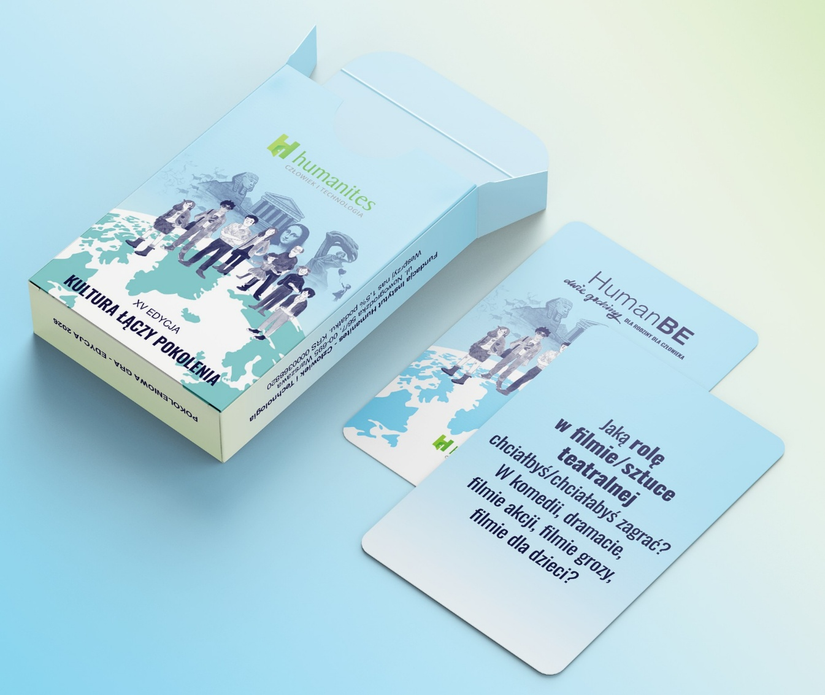
Karty ASK ME
Jeżeli mieliście w rękach i graliście w grę karcianą ASK ME, lub kupiliście ją dla swoich pracowników, napiszcie nam
co o niej sądzicie.

Slide 12
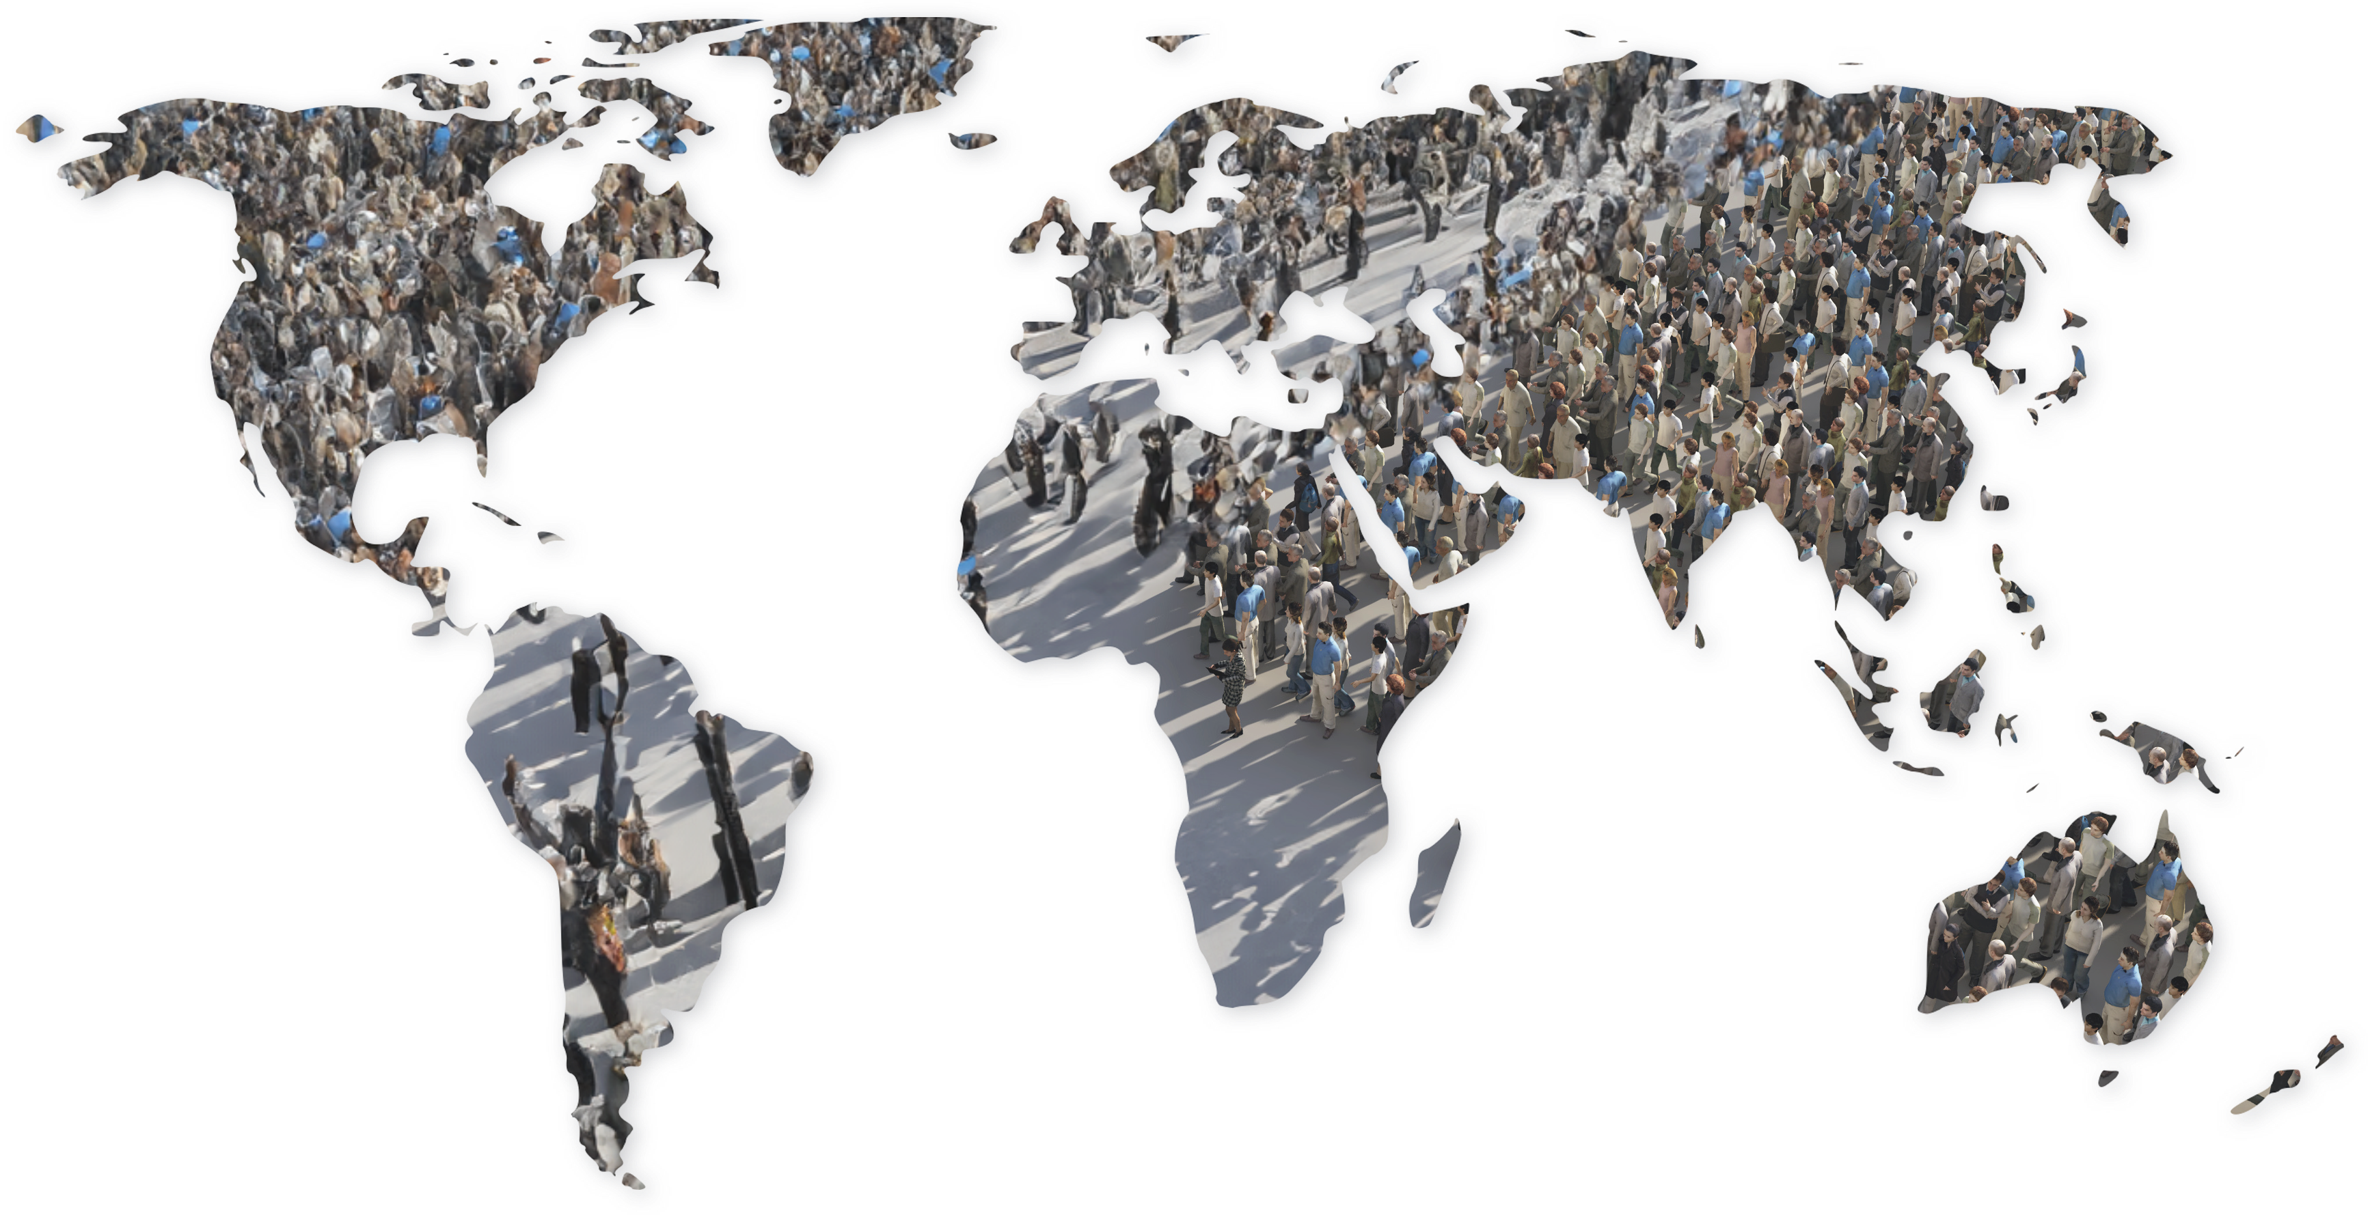
Globalny Ruch Społeczny
Jeżeli do Akcji dołączył zagraniczny oddział Twojej firmy, napisz nam o tym

Slide 13
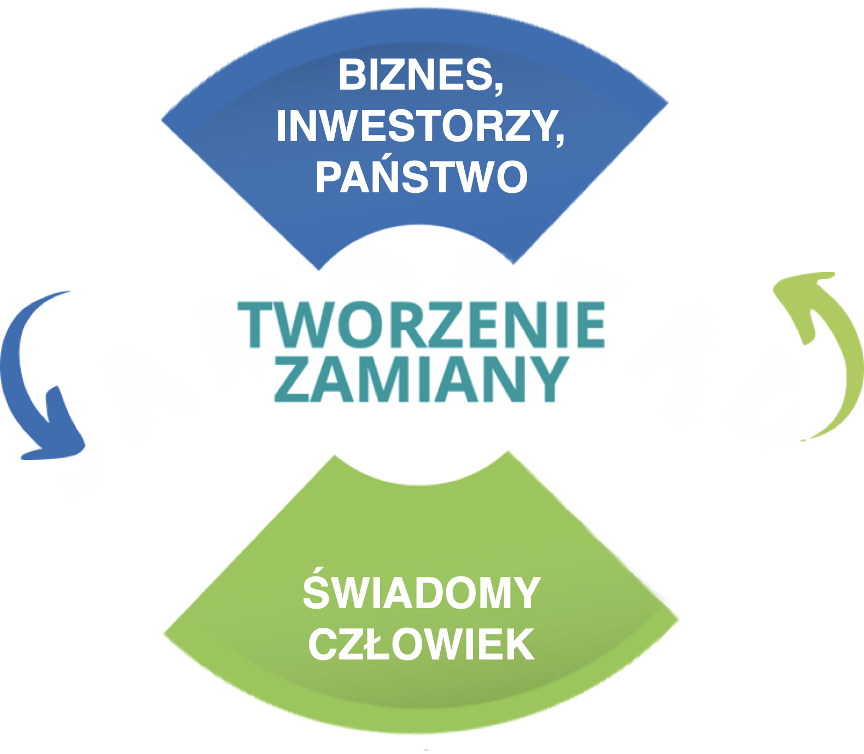

ESG
Czy planujecie wpisać / wpisaliście akcję #HumanBE #2h4family w raportowanie ESG?
strefa makro
strefa mikro

Slide 14
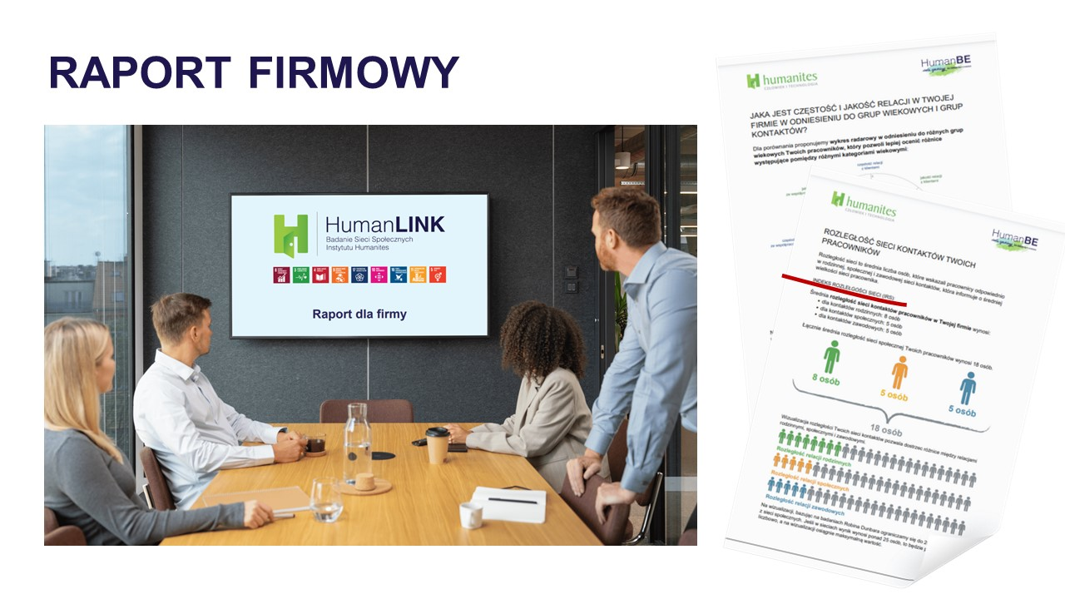
HumnaLINK - Indeks Więzi Społecznych
Czy Wasza firma planuje wziąć udział/ wzięła udział w badaniu sieci społecznych HumanLINK .
HumanLINK to pierwsze w Polsce badanie, które kompleksowo analizuje poziom osamotnienia i więzi w miejscu pracy i otoczeniu organizacji.
Badanie daje możliwość zbadania wpływu kultury organizacyjnej firmy na rozległość i trwałość relacji tworzonych przez pracowników. A każdemu pracownikowi na stworzenie mapy własnych relacji w wymiarze rodzinnym, społecznym i zawodowym.
Wyniki mogą być wykorzystane w raportowaniu ESG!
Więcej o badaniu na: https://2godzinydlarodziny.pl/humanlink/

Slide 15
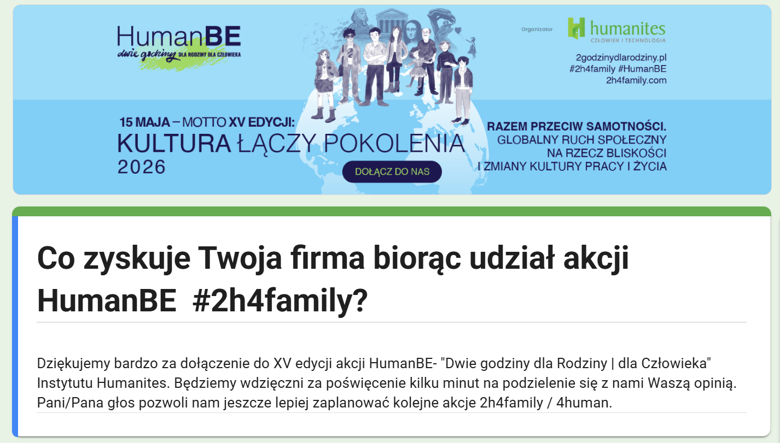
Ankieta
Prosimy bardzo o udział w krótkiej ankiecie dotyczącej Akcji HumanBE – Dwie godziny dla Rodziny/dla Człowieka, która pozwoli nam poznać Waszą opinię
W prezentacji lub mailu zgłoszeniowym do konkusu prosimy o potwierdzenie udziału w Ankiecie –
Poniżej Link do Ankiety >>>>>
https://docs.google.com/forms/d/e/1FAIpQLSfOIShMcjE5TOzsCepWmS98r9tTxXTX6g7wu7GEzi0Zsc_GsA/viewform?usp=sharing&ouid=107402950796422653916

Slide 16

Od 15 lat HumanBE przeciwdziała samotności
i kryzysowi więzi!
Kampania „HumanBE - Dwie Godziny
dla Rodziny/Człowieka” powstała
w odpowiedzi na globalne trendy: kryzys więzi, spadek poczucia sensu, zjawisko samotności w dobie transformacji technologicznej - w świetle m.in. potrzeb rynku pracy - zaangażowanych zespołów i zdrowego społeczeństwa.
Do tego, stworzonego w Polsce przez Instytut Humanites, ruchu na rzecz bliskości, międzypokoleniowych mostów oraz zmiany kultury pracy i stylu życia, który zyskał międzynarodowy zasięg dołączyło już ponad 4000 firm,
z ponad 50 krajów na całym świecie.
Więcej na www.2godzinydlarodziny.pl oraz www.humanites.pl
HumanBE w dobie AI
Dziękujemy że dołączyliście ! ☺
#HumanBE #2h4family #4human

